Slide 1
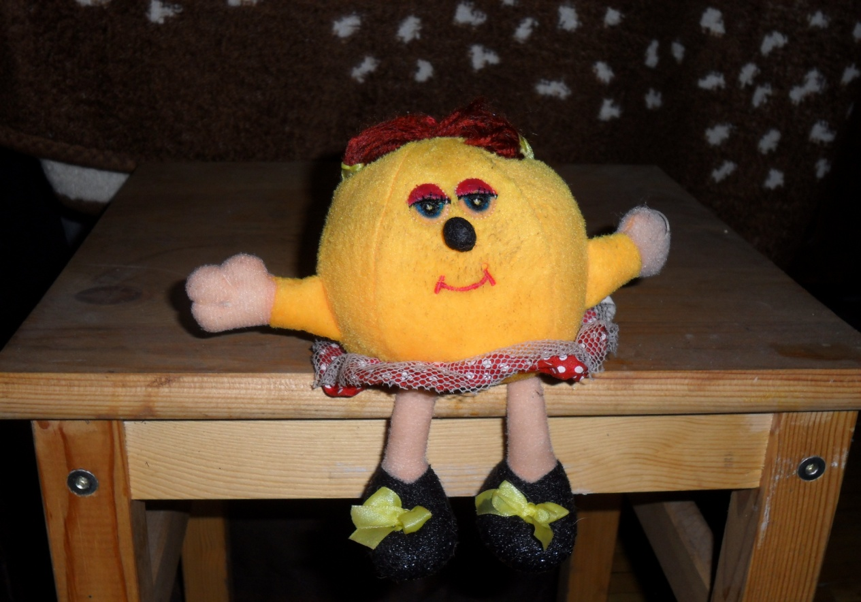
В гостях у Колобка

Slide 2
Цель проекта:
Приобщение детей к русскому народному творчеству, формирование нравственных ценностей

Slide 3
Основные задачи проекта.
Расширение знаний о русском фольклоре (сказки, загадки, пословицы, поговорки, потешки, скороговорки)
Формирование представлений о процессе изготовления хлебобулочных изделий, их разнообразии
Бережное отношение к хлебу, воспитание уважения к труду взрослых
Развитие воображения, творчества, эстетического вкуса

Slide 4
Этапы проекта
1. Подготовительный этап :Знакомство с художественной литературой, рассматривание иллюстраций, отгадывание загадок.
2.Основной этап :Сюжетно-ролевые игры, кукольный театр, игры- драматизации, проведение совместной художественно-творческой деятельности, креативная деятельность «Спасение колобка», использование нетрадиционных форм работы с детьми.
3.Заключительный этап: совместная деятельность «Вкусный колобок»,создание альбомов по сказке «Колобок», трансляция результатов проекта, фотовыставка для родителей.

Slide 5
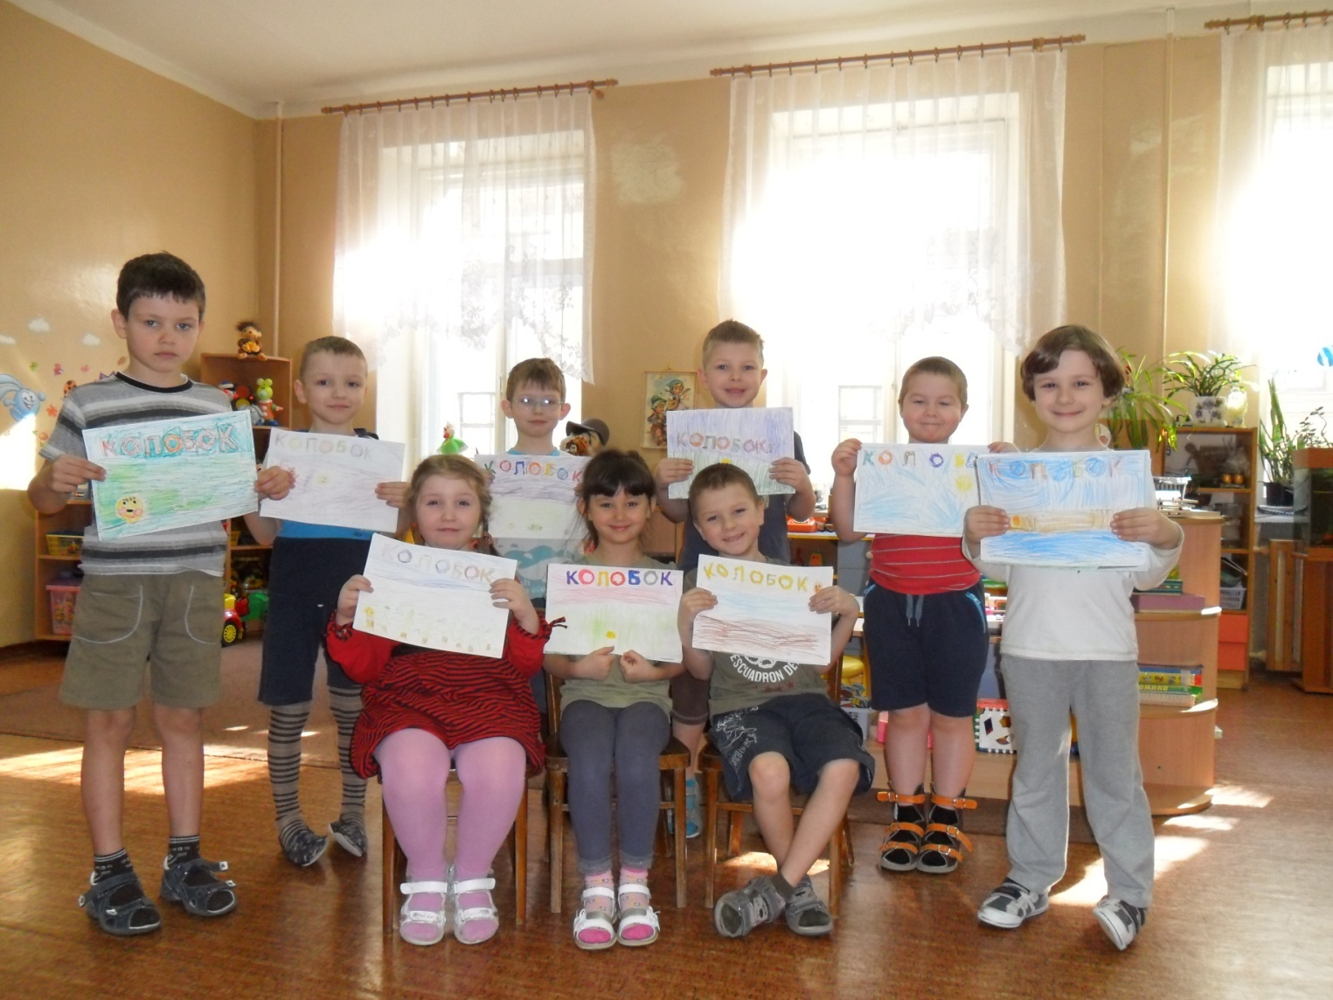
Наши альбомы про «Колобка»

Slide 6
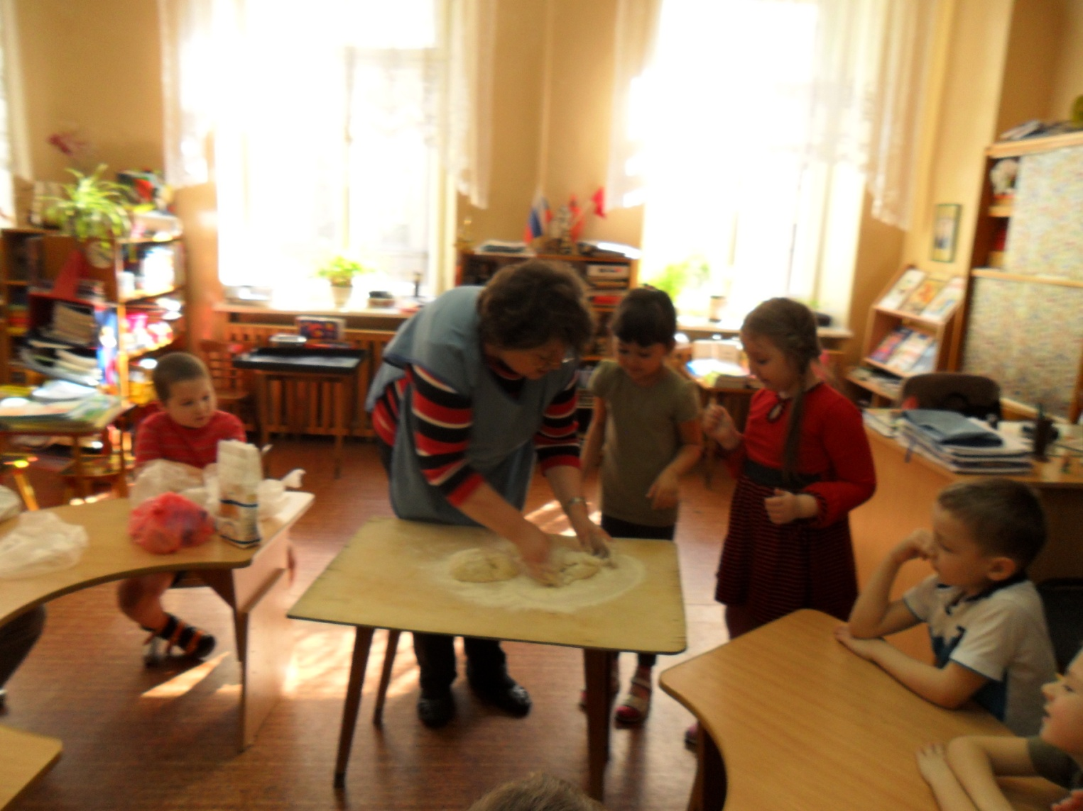
Лепим «Колобка»

Slide 7
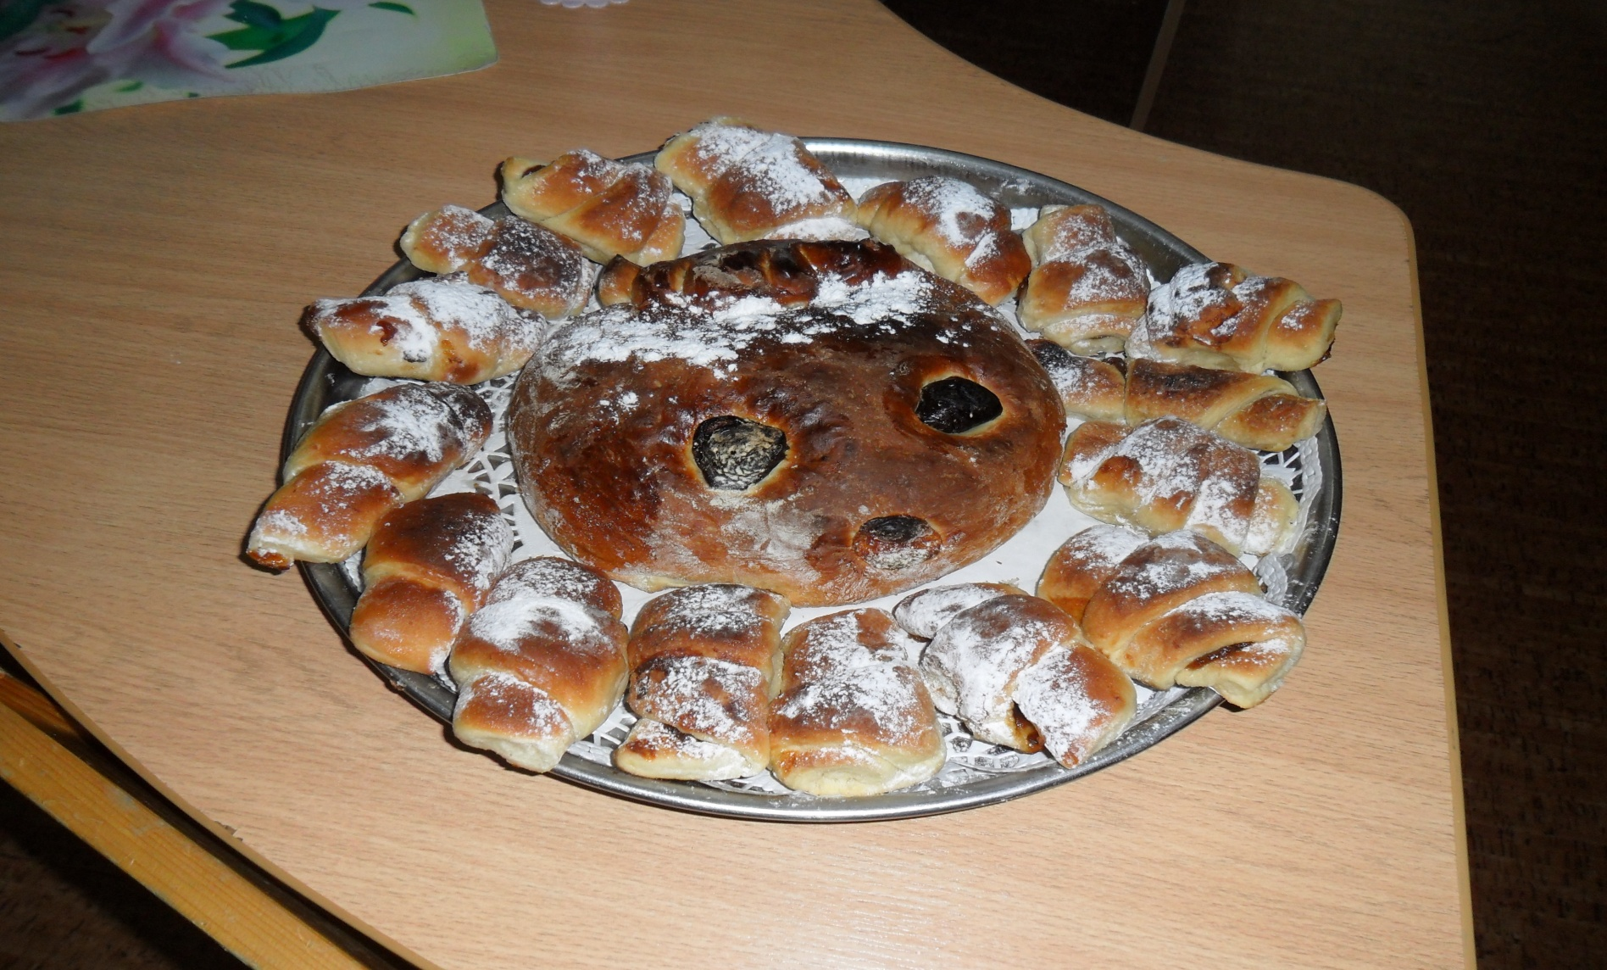
Испекли мы «Колобок»

Slide 8
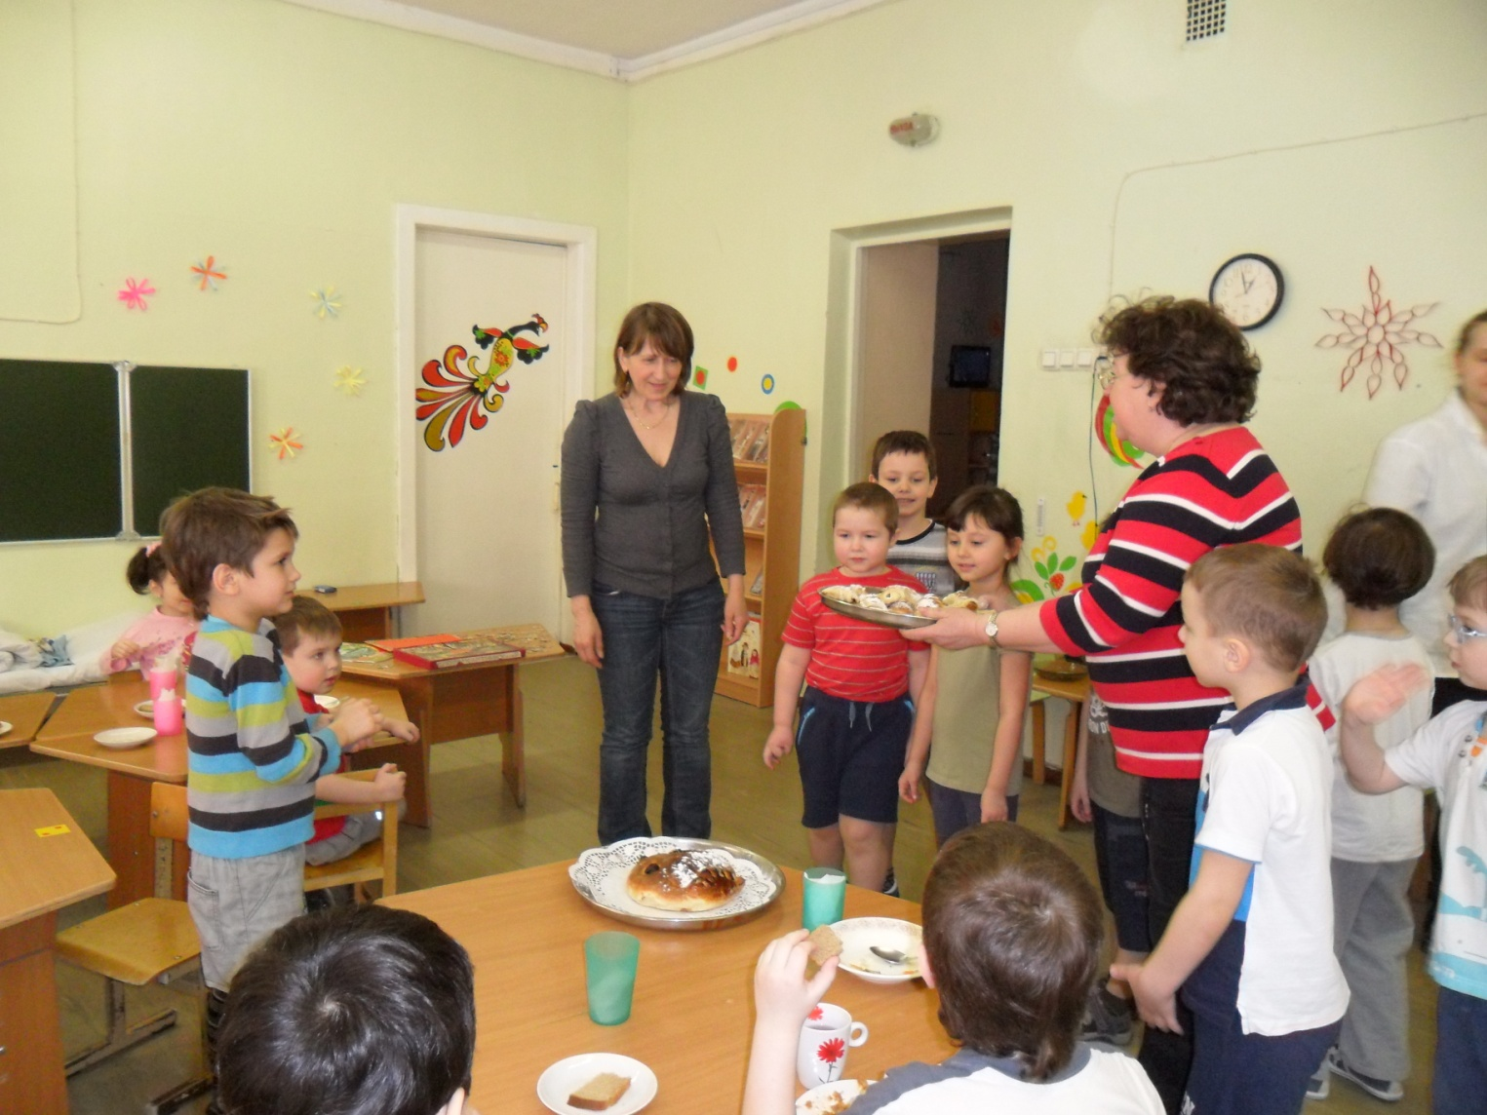
Угощаем старшую группу

Slide 9
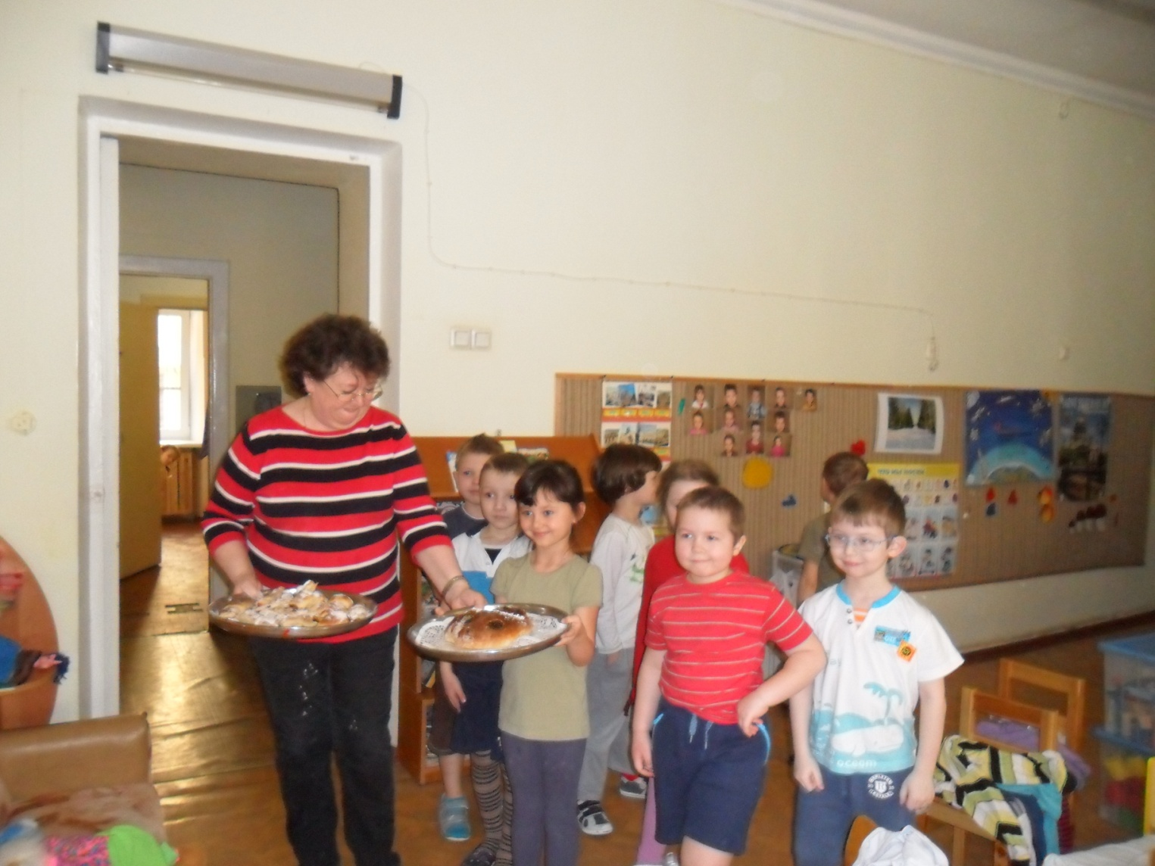
Угощаем малышей

Slide 10
Спасибо за внимание!!!

